Slide 1

TRƯỜNG TIỂU HỌC QUANG TRUNG
Sách kết nối tri thức với cuộc sống – Lớp 4
Năm học 2024-2025

MÔN: TIẾNG VIỆT
Luyện từ và câu: Luyện tập về hai
thành phần chính của câu
Giáo viên: Lê Thị Hường

Slide 2

TRƯỜNG TIỂU HỌC QUANG TRUNG
Sách kết nối tri thức với cuộc sống – Lớp 4
Năm học 2024-2025

MÔN: TOÁN
Tìm số trung bình cộng (Tiết 2)
Giáo viên: Lê Thị Hường

Slide 3






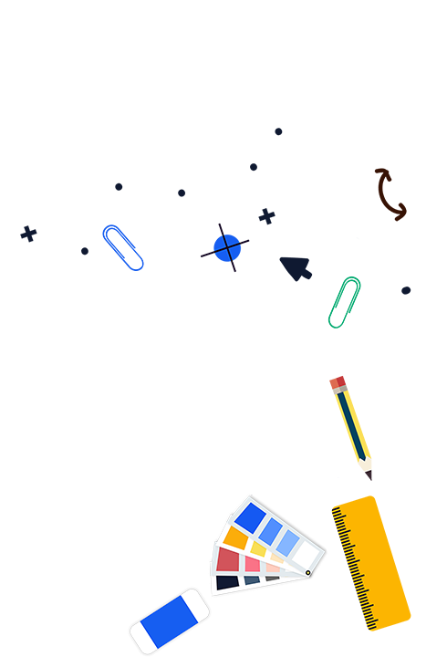
1

Slide 4

2

Slide 5

1
Tìm số ghi ở mỗi nhụy hoa, biết số ghi ở nhụy hoa bằng trung bình cộng của các số ghi ở cánh hoa.
17
24
19
28
26
?
15
17
?
26
21
13
(28 + 24 + 26) : 3 = 26
(13+ 15 + 17 + 19 + 21) : 5 = 17

Slide 6
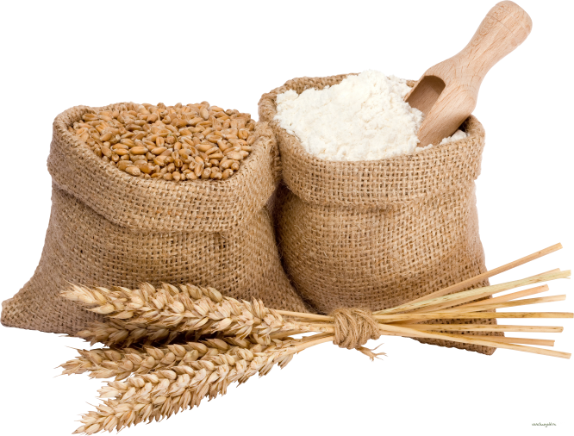
Nhà bác Vân có 8 bao thóc tẻ cân nặng 400 kg và 4 bao thóc nếp cân nặng 224 kg. Hỏi trung bình mỗi bao thóc nhà bác Vân cân nặng bao nhiêu ki-lô-gam?
2
Tóm tắt:
8 bao thóc tẻ: 400 kg
4 bao thóc nếp: 224 kg
Trung bình mỗi bao: ? kg
Bài giải
8 bao thóc tẻ và 4 bao thóc nếp nặng số ki-lô-gam là:
400 + 224 = 642 (kg)
Nhà bác Vân có số bao thóc là:
8 + 4 = 12 bao)
Trung bình mỗi bao thóc nặng số ki-lô-gam là:
624 : 12 = 52 (kg)
Đáp số: 52 kg

Slide 7

Ta có thể gộp 3 phép tính làm của bài trên thành 1 phép tính.
Bài giải
Trung bình mỗi bao thóc nặng số ki-lô-gam là:
( 400 + 224): (8 + 4) = 52 (kg)
Đáp số: 52 kg
Lưu ý: Với phép tính này ta phải đặt số kg thóc của 8 bao thóc tẻ và 4 bao thóc nếp trước sau đó chia cho tổng số bao thóc tẻ và thóc nếp.

Slide 8
Ngày thứ nhất, Rô-bốt làm được 20 cái bánh giầy. Ngày thứ hai, Rô-bốt làm được nhiều hơn ngày thứ nhất 4 cái bánh. Hỏi trung bình mỗi ngày Rô-bốt làm được bao nhiêu cái bánh giầy?
3
Tóm tắt:
Ngày thứ nhất: 20 cái
Ngày thứ hai hơn ngày thứ nhất: 4 cái
Trung bình mỗi ngày: ? cái
Bài giải
Ngày thứ hai, Rô- bốt làm được số cái bánh giày là:
20 + 4 = 24 (cái)
Trung bình mỗi ngày Rô- bốt làm được số cái bánh là:
(20 + 24) : 2 = 22 (cái)
Đáp số: 22 cái bánh giầy

Slide 9
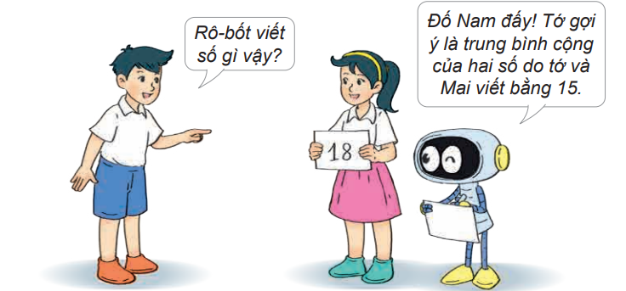
4
Quan sát tranh rồi trả lời câu hỏi.
Rô bốt đã viết số nào?

Slide 10
Bài giải:
Tổng hai số là:
15 x 2 = 30
Số Rô-bốt đã viết là:
30 – 18 = 12
Đáp số: 12

Slide 11



Ghi nhớ nội dung bài học
Làm bài tập trong VBT Toán
Chuẩn bị bài sau

Slide 12



CHÚC CÁC EM HỌC TỐT

